Slide 1
.Net Decompile To Concept Explorer
Netanel Ohayon

Slide 2
Problem statement
ישנם מספר כלים המבצעים ניתוח של צימוד רכיבי תוכנה חלקם נלמדו בקורס כגון Concept Explorer ו modolizer
רוב הכלים שנסקרו בקורס עובדים רק עבור שפת JAVA ואינם תומכים בשפות אחרות, כמו כן הכלים הקיימים מוגבלים כול אחד בתחומו.
Concept Explorer – הכלי אינו יודע לבצע סריקה דינמית של רכיבי מערכת ודורש הכנסה ידנית של נתוני המערכת, כמו כן כול שינוי שמתבצע במבנה המערכת או בפונקציונליות דורש עריכה מחדש של הנתונים.
הכלי אינו תלוי שפה זהו כלי ויזואלי בלבד.
modolizer– הכלי מבצע סריקה דינמית על קוד ש ובונה את התלויות בין המחלקות הכלי תומך בתצוגה ויזואלית של התליות בין המחלקות.
כלי זה עבוד רק עבור קוד שנכתב בשפת JAVA

Slide 3
Suggested solution
כיום אין פתרון אשר יודע לסרוק דינמית קוד שעבר הידור או לא בשפת .Net כמו כן הכלים שאינם תלויים בשפה צריכים הזנה ידנית של הנתונים.
בפרויקט זה החלטתי לממש כלי עזר אשר יודע לבצע סריקה של קוד קיים שעבר הידור( ניתן לבצע גם סריקה על מחלקות שלא עברו קומפילציה עקב מגבלות זמן לא מומש).
הכלי שנבנה יודע לבנות את התליות בקוד שנסרק ולייצר מבנה נתונים דינמי המייצג את הקוד שנסרק .
לאחר ביצוע הסריקה ניתן לבצע עם מבנה הנתונים מספר פעולות שכאשר לצורך הפרויקט התבצע המרה של המידע לפורמט שהכלי Concept Explorer יודע לעבוד איתו.
לאחר יצוא המידע לפורמט הרצוי ניתן לטעון את הקובץ אל תוך הכלי ולקבל ייצוג ויזואלי של התליות.

Slide 4
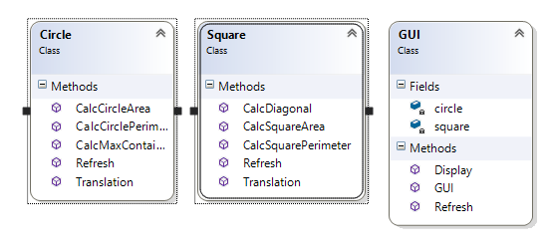
Experiment
לצורך בדיקת הכלי בניתי ייצוג של מערכת שנלקחה המאמר Linear Software Models: Standard Modularity Highlights Residual Coupling - Iaakov Exman
המערכת כללה 3 - Structors GUI, Square, Circle ואת הפונקציונליות אשר הוצגה במאמר
לאחר כתיבת המחלקות התבצע הידור של הקוד והרצה של הכלי על מנת לבצע סריקה של המחלקות, ממבנה הנתונים יצרתי קובץ XML בפורמט Cex המכיל את יצוג המידע בפורמט ש Concept Explorer יודע לקרוא וטענתי אותו למערכת.

Slide 5
Dynamic data structure
בזמן ריצת הקוד הכלי מייצר מבנה נתונים המייצג את התלויות בין ה structors ל functional
ניתן להשתמש במבנה הזה ולייצא את התליות בכול פורמט שנבחר בפרויקט זה בחרתי לייצא את זה ל פורמט של Conceft Explorer

Slide 6
Results
הניסוי כלל בניה ידנית של המבנה ב Concept Explorer והשוואתו עם התוצאה שהכלי הפיק
המבנה והשריג אחדים הן ב Structors ו ב functional לזה שיצר הכלי באופן אוטומטי

Slide 7

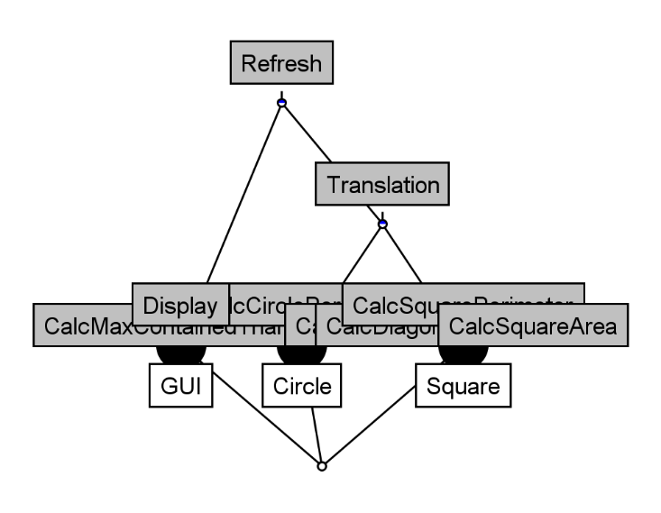
Tool output

Slide 8
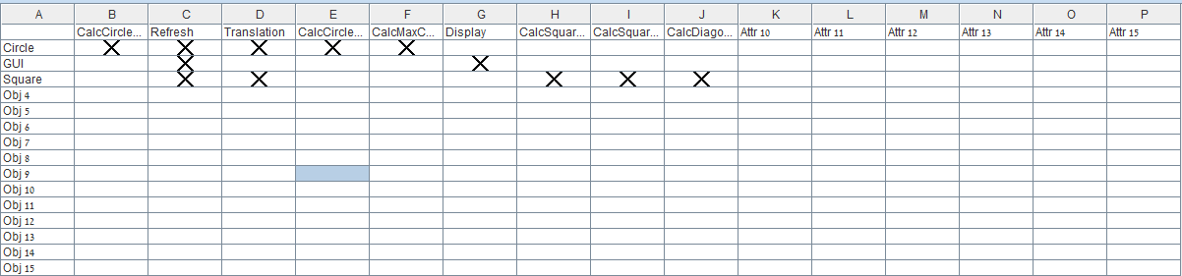
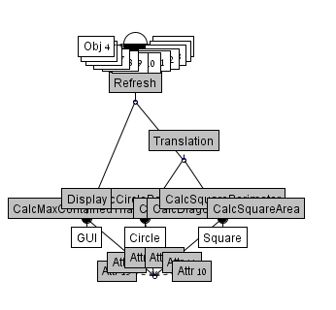
Manual Input

Slide 9
DEMO

